Slide 1

UNIVERSIDAD AUTÓNOMA
DEL ESTADO DE MÉXICO
Centro Universitario Ecatepec
Análisis y Planeación Financiera
Unidad de competencia I
“Contexto social del panorama de las finanzas”
Dra. Sara Lilia García Pérez
2015

Slide 2
Unidad de aprendizaje: Análisis y Planeación Financiera
Programa Educativo: Licenciatura en Contaduría
Clave: L30076
Créditos: 7

Slide 3
Carácter de la Unidad de Aprendizaje: Obligatoria
Núcleo de formación: Sustantivo
Modalidad: Presencial

Slide 4

Conocimientos Previos: Habilidades cognitivas de análisis, síntesis, reflexión y crítica. Capacidad de lectura, redacción y construcción de textos. Conocimientos de contabilidad administrativa y del proceso administrativo.
Unidad de Aprendizaje Antecedente: Ninguna
Unidad de Aprendizaje Consecuente: Mercados Financieros

Slide 5


Propósito de la unidad de aprendizaje
«El alumno analizará los factores que afectan la administración financiera, la relación entre rentabilidad y riesgo, así como la administración del capital de trabajo como medio para optimizar recursos, así como conocerá la planeación y control financiero».

Slide 6
Contenido o secuencia didáctica
Identificar y relacionar el contexto social del panorama de las finanzas
Realizar el análisis financiero de una empresa
Aplicar contextualmente los conceptos de planeación y control financiero
Analizar y aplicar los conceptos y técnicas referidas a la administración del capital de trabajo

Slide 7


Unidad de competencia I
«Identificar y relacionar en el contexto social del panorama de las finanzas»

Slide 8
Contenido unidad de competencia I
1.1
Identificar el objetivo e importancia de las finanzas.
1.2
Conocer el campo de acción de las finanzas.
1.3
Identificar las funciones del administrador financiero.
1.4
Ubicar la relación económica mexicana en un contexto general.

Slide 9

1.1 Identificar el objetivo e importancia de las finanzas
«Las finanzas conciernen a las decisiones que se toman en relación con el dinero o, con más exactitud, con los flujos de efectivo. Las decisiones financieras tienen que ver con cómo se recauda el dinero y cómo lo usan los gobiernos, las empresa y los individuos.»
(Besley y Brigham, 2011)

Slide 10

Finanzas
Rama de la economía que estudia lo relativo a la obtención y gestión del dinero y de otros valores como títulos, bonos, etc.

Slide 11

Finanzas
Obtención y gestión, por parte de una compañía o del Estado, de los fondos que necesita para sus operaciones y de los criterios con que dispone de sus activos.

Slide 12

Finanzas
Condiciones y oportunidad en que se consigue el capital, usos de éste y de los pagos e intereses que se cargan a las transacciones en dinero.

Slide 13


Finanzas
Necesidad ineludible actual:
Las empresas requieren un área responsable del recurso financiero.

Slide 14

Objetivo
«Maximizar la riqueza de los accionistas»
(Dumrauf, 2010)
«Maximizar el valor actual por acción del capital existente»
(Ross, 2009)

Slide 15

Objetivo
«Incrementar el valor de la empresa, lo cual se traduce en un aumento en el valor de las acciones de la misma»
(Besley y Brigham, 2011)

Slide 16

Objetivo
«El objetivo de maximizar la riqueza del accionista es justificable principalmente porque promueve también el bienestar para el conjunto de empleados, proveedores, clientes, gobierno y no solamente para los accionistas.»
(Dumrauf, 2010)

Slide 17

Importancia
Disciplina que estudia, analiza y controla los recursos financieros de una entidad económica y permite contar con los elementos necesarios para tomar decisiones acertadas.

Slide 18

1.2 Conocer el campo de acción de las finanzas
Administración financiera
Inversiones
Mercados e instituciones financieras

Slide 19


Administración financiera
Decisiones que las empresas toman respecto de sus flujos de efectivo.

Slide 20

Inversiones
Decisiones que toman las empresas y las personas cuando eligen los valores que conformarán sus portafolios de inversión.
Determinar valores, riesgos, rendimientos.
Determinar la mezcla de valores óptima.

Slide 21

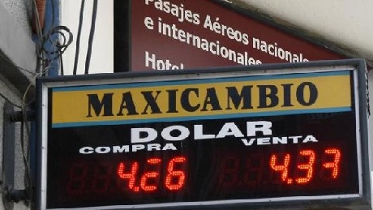




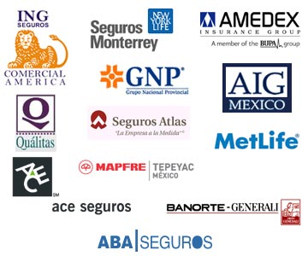

Organismos y actividades auxiliares de crédito
Mercados e instituciones financieras
Instituciones de crédito
Instituciones de seguros y fianzas
Organismos bursátiles
Instituciones del sistema de ahorro para el retiro

Slide 22



Servicios financieros
Funciones que ofrecen las organizaciones
Administración del dinero,
cómo invertir, elaboración de presupuestos.

Slide 23
Mercados e instituciones financieras conformado por
a) Organismos reguladores y supervisores:
  SHCP
  BANXICO
  CNBV
  CNSF
  CONSAR
  CONDUSEF
  IPAB
b) Organismos operativos:
  Instituciones de crédito
  Organizaciones y actividades auxiliares de crédito
  Organizaciones bursátiles
  Instituciones de seguros y fianzas
  Instituciones del SAR
  Otros organismos

Slide 24


1.3 Identificar las funciones del administrador financiero
La meta de la administración financiera es maximizar el valor actual por acción del capital existente.

Slide 25


Asignar eficientemente los recursos y orientar todas sus decisiones para aumentar el valor de la riqueza de los accionistas

Slide 26

La esencia de las finanzas corporativas es la relación entre las decisiones de negocios y el valor de las acciones de la empresa.

Slide 27

Problemáticas que atiende el Especialista en Finanzas Corporativas
Falta de planeación administrativa y financiera
escasez de recursos
períodos de ventas bajas y costos altos

Slide 28

Problemáticas que atiende el Especialista en Finanzas Corporativas
falta de control en el recurso financiero
falta de capacitación en el personal del área
desconocimiento de fuentes de financiamiento

Slide 29





El Administrador financiero toma decisiones financieras que den solución a problemas en el ámbito empresarial:
la planeación, decisiones de inversión, financiamiento, riesgo, manejo de dividendos, entre otros.

Slide 30

Administrador Financiero
Satisface las necesidades de las entidades económicas, toma decisiones financieras y busca soluciones a los problemas en el ámbito empresarial.

Slide 31
Analizar el video
“¿Cuál es el papel del director financiero ahora?”
https://www.youtube.com/watch?v=xnLrsELkt3A

Slide 32


1.4 Ubicar la relación económica mexicana en un contexto general
Grandes retos ante la globalización
servicios de un experto financiero para tener un adecuado manejo y control del recurso financiero.

Slide 33







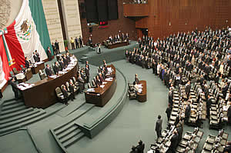





Entorno de las finanzas empresariales

Slide 34

Factor
Social-cultural
Factor Económico
Entorno de las finanzas empresariales
Factor Ambiental
Factor Político
Factor Tecnológico

Slide 35

Entorno externo de las finanzas empresariales
Inflación en México y con los países que tiene relaciones comerciales.
Reglas y aranceles en importaciones y exportaciones.
Estrategias de financiamiento de las empresas.
Relaciones con los sindicatos.

Slide 36
Entorno externo de las finanzas empresariales
Políticas respecto a las exportaciones.
Comportamiento del tipo de cambio.
Comportamiento de sueldos, salarios y prestaciones.

Slide 37

Entorno interno de las finanzas empresariales
Carga financiera esperada.
Estrategias sobre el aprovechamiento de la capacidad instalada.
Estrategias de productividad.
Políticas de exportación de ventas.
Políticas del capital de trabajo.

Slide 38

Entorno interno de las finanzas empresariales
Estrategias de precios.
Inflación de los precios y de cada uno de los insumos esperados.
Crecimiento del mercado esperado.
Objetivo a lograr medio en rentabilidad.
Diagnóstico de la liquidez.

Slide 39

Actividad
Investigar
Noticias financieras nacionales e internacionales
Analizar
El impacto de las noticias en el ámbito empresarial.
Exponer
Ante el grupo la noticia investigada y el efecto financiero en las empresas.

Slide 40
Conclusiones
El área de finanzas de las entidades económicas permanece en constante relación con su contexto social, para realizar un adecuado análisis y planeación financiera se requiere un conocimiento profundo de éste, que se reflejará en la toma de decisiones acertadas y logro de los objetivos empresariales.

Slide 41
Bibliografía consultada

